Slide 1
Říše Seleukovců
Hodina 6. – Král, dvůr a administrativa
Art by foojer

Slide 2
Král
- βασιλεύς (basileus), v Babylóně v akkadštině šarru
- Forma království
- seleukovská monarchie spadá do širšího rámce helénistických království
- forma království je modelována podle Alexandra Velikého
- „tradiční království“ vs „hellénistické království“
=
„omezená autokracie“ vs „personální monarchie“ ?
- NE
- seleukovské království není vázáno na jedinou etnickou skupinu nebo území = jediný zásadní rozdíl od makedonského království
- zároveň se seleukovská monarchie neliší od té makedonské ani co se týče institucionálního omezení – seleukovský král vládne stejně absolutně jako makedonský, ptolemaiovský nebo achaimenovský
- jedná se o autokracii postavenou na mnohonárodnostní říši

Slide 3
- postava krále
- královská ideologie (řecká i neřecká) si vyžaduje krále-válečníka, s vojenskými ctnostmi jako je udatnost, schopnost vést vojsko a úspěch při tažení
- osobní účast v boji je zásadní
- válka je pro seleukovské krále zásadní činností (stejně jako pro jejich předovýchodní předchůdce)
- králové, kteří nevyhledávali vojenskou slávu, byli kritizováni
- jinak má být král spravedlivým, morálním vládcem a ne svévolným tyranem
- jako nově významné koncepty jsou pro helénistické panovníky zásadní koncepty euergesia (dobrodiní) a sótéria (záchrana, spása)
- taktéž je důležitá s tím spojená štědrost a též zbožnost

Slide 4
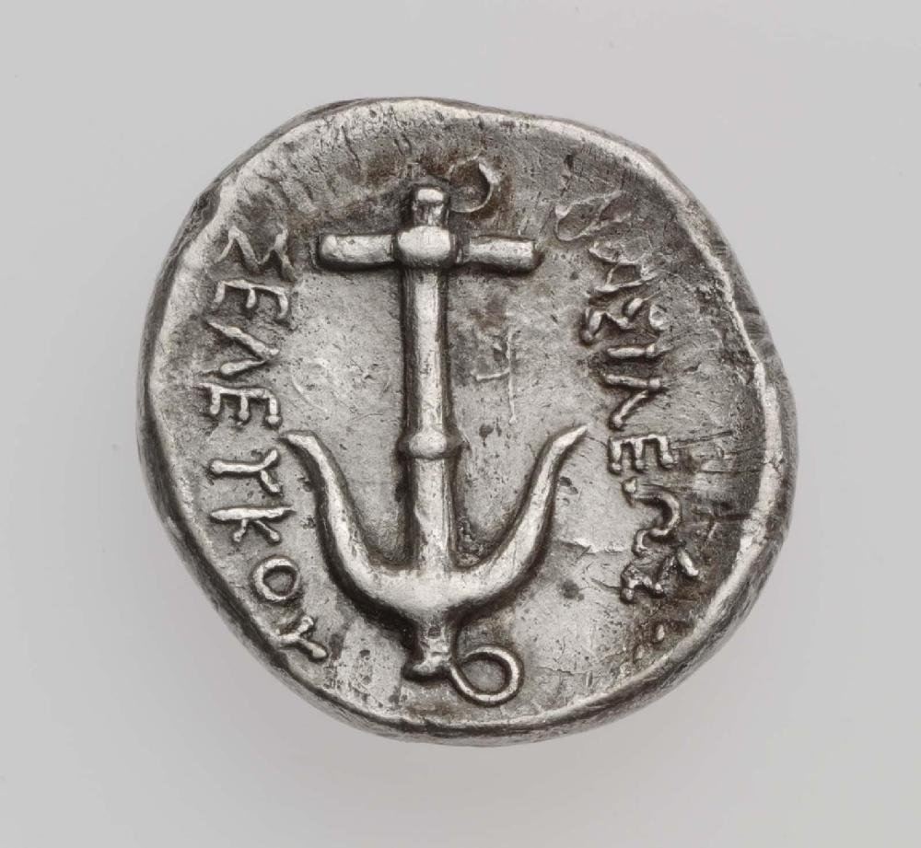
- odznaky krále
- královský oděv: diadém (lněná páska nošená ovázána kolem hlavy, někdy vyšívaná zlatem), někdy též makedonská čapka (kausia) vojenský plášť (chlamys), někdy velice zdobný, též vysoké boty (krepides)
- jako symbol dynastie je někdy používán znak kotvy

Slide 5
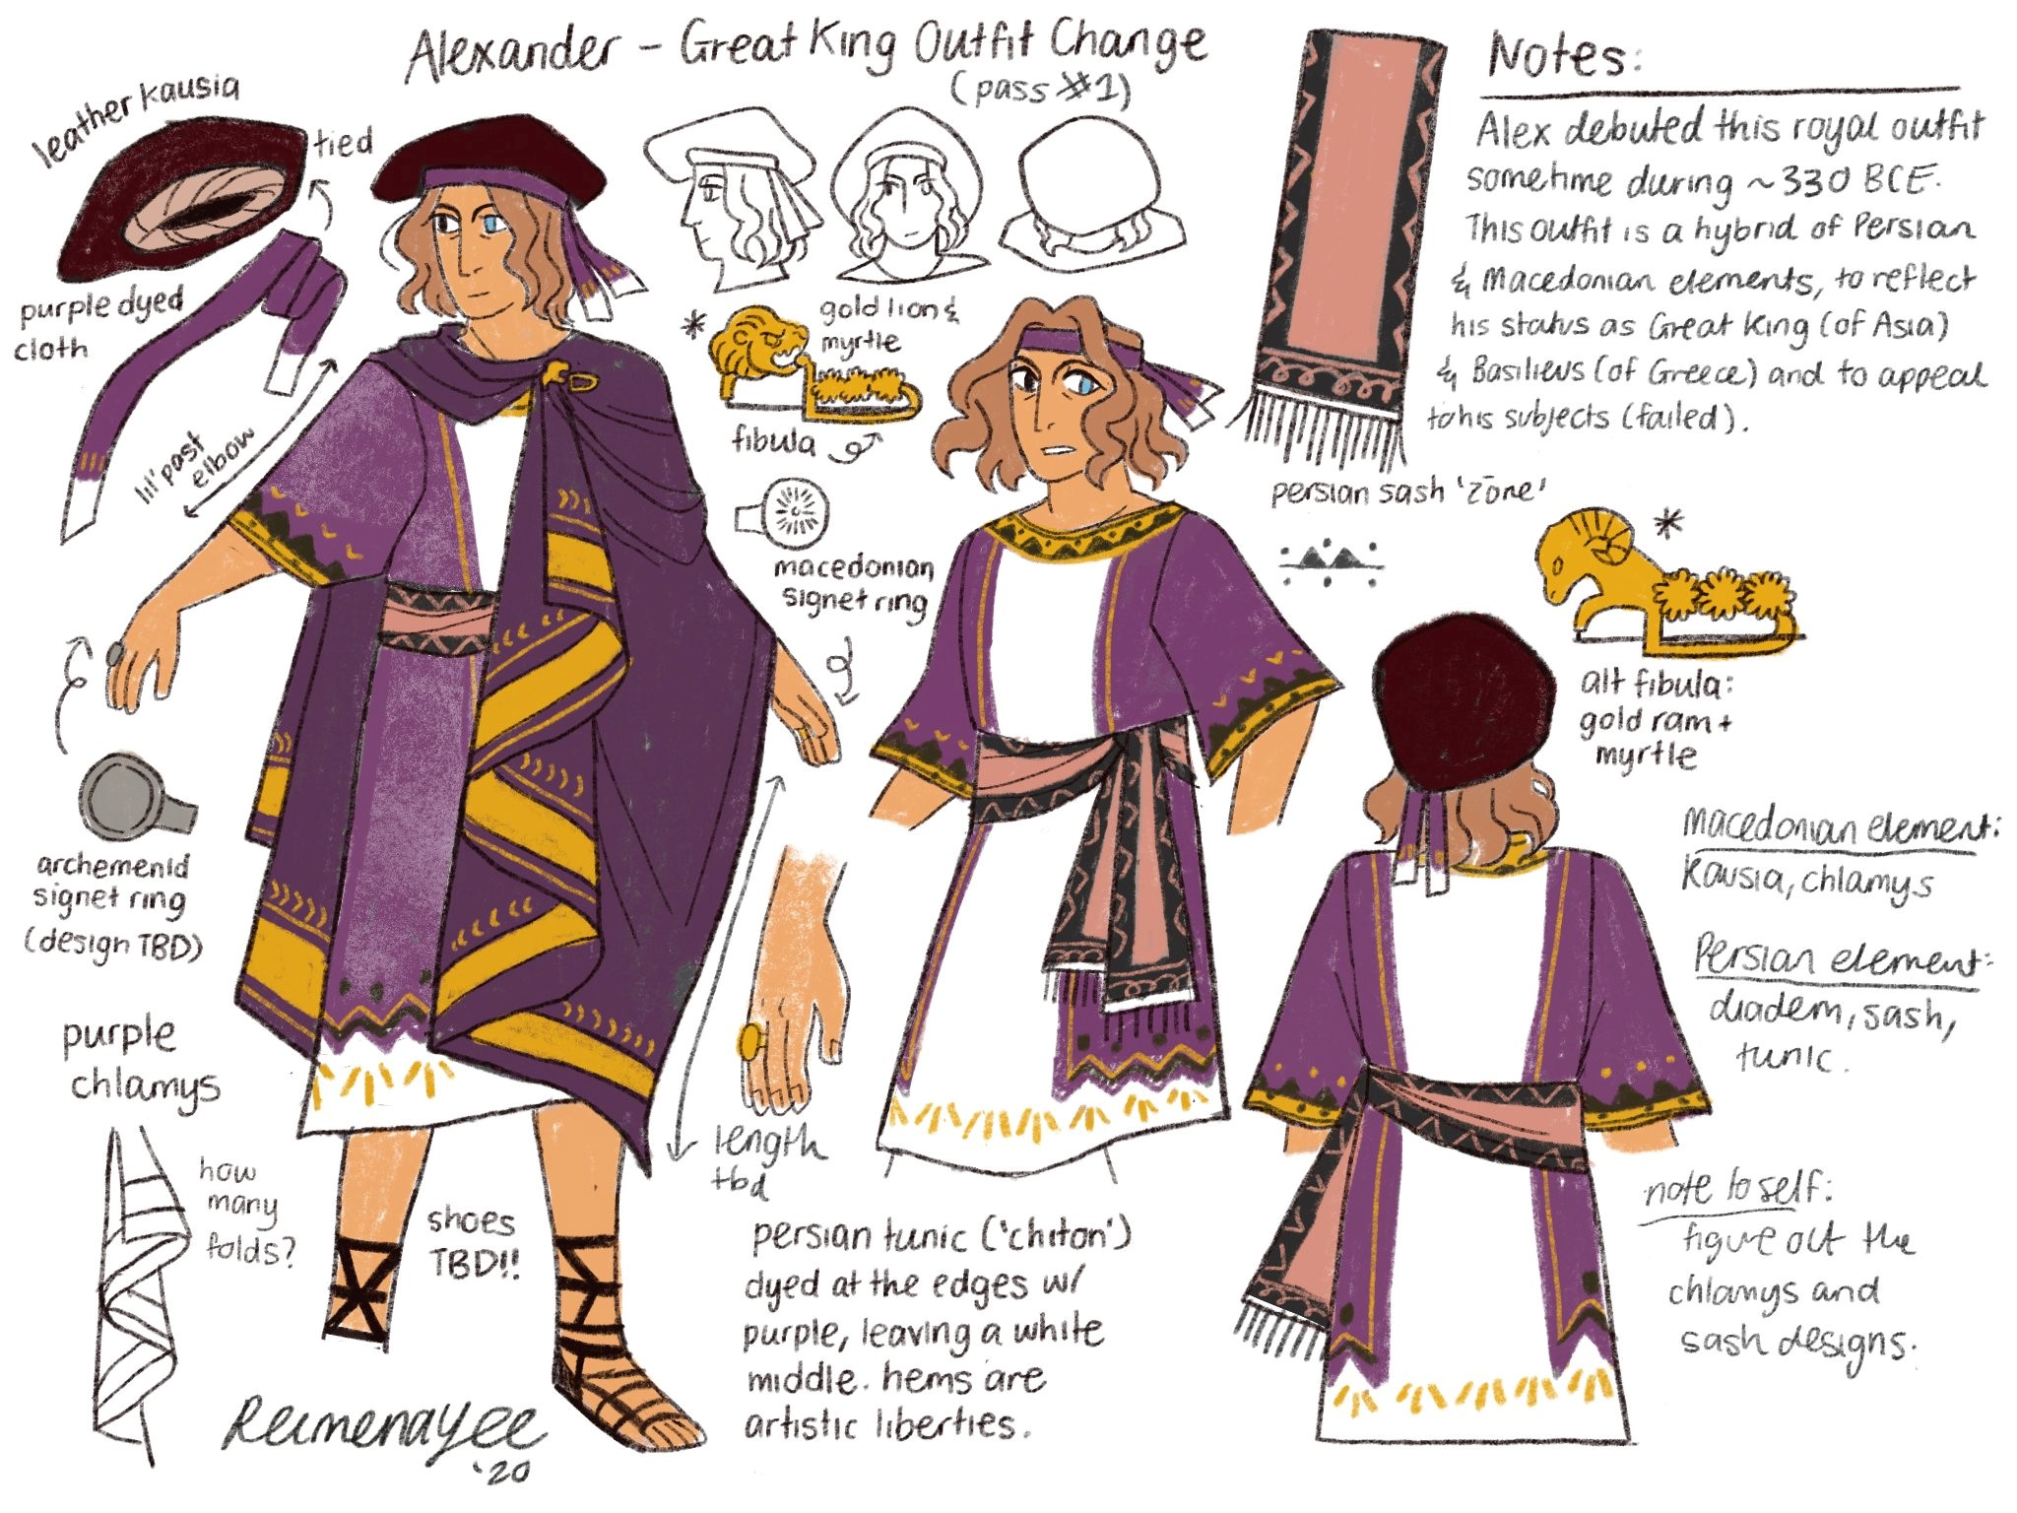

Slide 6
- nástroje krále
- euergesia
- dary materiální pomoci (potraviny, stavební materiály, vojenská pomoc)
- darování půdy, osvobození od daní, zrušení povinnosti ubytovávat vojáky a vydržovat posádky
- udělování politických privilegií v případě komunit a společenského vzestupu v případě jedinců
- skrze dary král ovládá svůj dvůr: pokud chtějí dvořané společensky postoupit, jsou závislí na králově přízni, projevované skrze dary (úřady, daňová imunita, pozemky; též předměty materiální i symbolické hodnoty, např. zlaté a stříbrné nádobí, právo nosit purpurové oblečení, zlaté spony či prsteny s podobiznou krále
- co král dal, může též vzít
- může se dokonce i zbavit nebezpečných dvořanů
- král má de facto rozsáhlou síť „klientů“, kteří výměnou za projevenou královu přízeň a dary dávají svoji podporu, věrnost a uctivost
- s královými dary se pojí závazky, dluhy a povinnosti = dary nejsou zadarmo

Slide 7
Dvůr
- ἀυλή, aulé
- φίλοι (fíloi, sing. φίλος), královi „Přátelé“
- titul udělen darováním purpurového pláště a čapky (kausia)
- často (leč nejenom) vybíráni z královských pážat
- úkoly:
- doprovázet krále během jeho každodenních činností
- radit králi během vojenských a civilních porad (pokud jsou považováni za dostatečně důvěryhodné)
- vedení soudů nad zrádci a uzurpátory
- jsou vysíláni jako poslové na diplomatické mise do zahraničí
- vykonávání administrativních a exekutivních úkolů v satrapiích
- aristokracie tvořená Přáteli je založena primárně na individuálních zásluhách a jenom sekundárně na původu
- rozdíl oproti achaimenovské aristokracii, kde existuje sedm vznešených rodů s privilegovaným postavením vůči zbytku aristokracie)
- za pozdních Seleukovců se nicméně v rámci Přátel vytváří rodová šlechta
- přijetí mezi Přátele teoreticky závisí výlučně na vůli krále, král přinejmenším nominálně nemusí přijímat za své Přátele Přátele předchozího krále
- Přátelé a členové dvora mohou být jak (převážně) Řekové a Makedoňané, tak též nemálo neřečtí jedinci, též vazalští panovníci či členové lokálních elit
- např. Hannibal, arabský vychovatel Antiocha VI. Malchos, Židé Jonatán a Simon
- v úřadech jinak též např. Méd Aspiánas, vojenský velitel sloužící Antiochovi III. v bitvě u Rafie, Artaxias a Zariadris, arménsko-íránští satrapové Arménie (též za Antiocha), Aribazos, stratégos v Kilikii (rok 246)

Slide 8
- královna
- oproti Makedonii je silnější postavení královny (podobně jako u Achaimenovců)
- má vlastní doprovod
- může samostatně projevovat štědrost či dobrodiní poddaným subjektům a komunitám
- vliv Apamé (kvůli legitimizaci dynastie)?
- kancléř
- tato funkce neexistovala v Řecku
- má předlohu v Achaimenovské říši (hazarapatiš/chiliarchos, původně velitel královské stráže)
- odtud ji přebírá Alexander, svým chiliarchem jmenuje Perdikka
- existuje též za Seleukovců, zde je pro ni využíván jako označení výraz „ὁ έπὶ τῶν πραγμάτων“, „ten (kdo je pověřen) se záležitostmi, pověřenec“
- úřad je považován za jeden z typických znaků seleukovské monarchie
- např. Hermeiás, kancléř za Antiocha III. Velikého, Heliodoros za Seleuka IV. (kterého zavraždil)
- u dvora též existují eunuchové
- též přebraní Alexandrem od Achaimenovců, za kterých už měli poměrně významný vliv
- za Seleukovců např. Kratéros, lékař Kleopatry They a vychovatel Antiocha IX.
- co se týče fyzického dvora, tj. paláců, Seleukovci primárně využívají bývalé paláce Achaimenovců (v Babylonu, Sůsách apod), přímo jimi vybudované paláce v Antiochii, Čtyřměstí a Seleukei na Tigridu se příliš nedochovaly, nicméně soudě podle dochovaných zbytků paláce v Ai Khanoum se velice podobaly synkretickému achaimenovskému architektonickému stylu s příměsí babylonských a řeckých prvků

Slide 9
Administrativa
- soudobá označení pro říši: basileia (království), arché (říše, panství, impérium)
- 2 hlavní kritéria pro definici říše, která splňuje Seleukovské království:
1. stát či centrální mocnost zahrnující rozsáhlé území a množství komunit, často zeměpisně a kulturně různorodá, nad kterými panuje za použití vojenské síly a dobývání, přičemž využívá přebytky z podřízených území
2. stát, ve kterém existuje ústřední zastřešující administrativní struktura, více či méně pevná
- stát je vytvořen dobytím území a udržován vojenským aparátem, který umožňuje vybírání tributu a služeb od podrobeného obyvatelstva

Slide 10
- neexistuje zde žádná federální struktura, žádný spojenecký svaz či konfederace měst, žádné společné instituce králových poddaných, které by omezovaly moc krále
- stejně jako za Achaimenovců, i za Seleukovců funguje vztah mezi ústřední státní mocí a lokálními poddanými subjekty na základě smluv, psaných i zvykových
- možnou výjimkou jsou nomádi – vztahy s nimi fungují pravděpodobně na základě vojenského spojenectví, pojícím se s povinností poskytovat vojáky (např.Sákové a Arabové)
- Seleukovská říše nebyla jen slepencem národů a území
- je třeba mít na paměti, že systematická uniformita imperiální nadvlády historiky a geograficky nebyla a není možná

Slide 11
- satrapie
- systém satrapií je převzat od Achaimenovců
- velké územní celky, které mají ve správě úředníci s titulem satrapa, řecky stratégos (vojevůdce)
- při největším rozsahu říše existovalo kolem 20 satrapií, přesný počet pro každé období je těžké určit
- správa jednotlivých provincií se liší podle lokálních podmínek
- např.: zatímco v Lýdii jsou hlavní socio-politickou a ekonomickou jednotkou vesnice (kómai), v Babylónii jsou to města
= není známo, jak regionální administrativní členění, které fungovalo v jednotlivých satrapiích, bylo rozsáhlé a uniformní
- např. v Anatolii jsou v satrapiích regionální administrativní jednotky nazývány hyparchie, v Babylonii zase pihatu (odvozené od babylonského administrativního systému z 1. tisíciletí př. l.)
- jednotlivá města jak v řeckých, tak i neřeckých oblastech mají své královské správce, kteří prosazují královskou politiku
- nadále jsou v administrativě využívány neřecké jazyky, neexistuje žádný oficiální úřední jazyk

Slide 12
- satrapové
- podobně jako u Achaimenovců zde neplatil žádný kariérní řád
- úřad satrapy udělován podle královy přízně, jmenování je králem jedinci uděleno na základě osobní přízně, prokázaných služeb či dvorské politiky
- mezi úkoly satrapů patří např. logistický přesun materiálu a vojenských sil (např. slonů), verbování vojáků, velení provinčních vojáků v satrapiích i mimo ně
- též částečná odpovědnost za výběr daní (nicméně královské majetky v provinciích spravují královští finanční úředníci zodpovědní přímo králi, s titulem dioketes či oikonomos (pozor – podobné názvy mají též úředníci s podobnou funkcí sloužící satrapům
- satrapové jsou vybíráni z řad králových Přátel a příbuzných
- jsou jim udělovány rozsáhlé majetky a pozemky (kraje zahrnující počty vesnic), díky kterým mohou satrapové vydržovat svůj vlastní dvůr a sídlo

